Slide 1
数据结构
于辉辉
Office: 西配101
E_mail:yuhh1990@126.com
ftp://211.71.149.53//于辉辉/授课材料/数据结构C
北京林业大学信息学院

Slide 2
为什么要学习数据结构
编程基础
计算机及相关专业考研考博课程
计算机等级考试课程
程序员考试课程
北京林业大学信息学院

Slide 3
课程学习指导
课程特点：内容抽象、概念性强、内容灵活、不易掌握
1.提前预习、认真听课、按时完成书面及上机作业
2.注意先修课程的知识准备
  离散数学、C语言
3.注意循序渐进：
  基本概念、基本思想、基本步骤、算法设计
4.注意培养算法设计的能力
  理解所讲算法、对此多做思考：若问题要求不同，应如何选择数据结构，设计有效的算法
北京林业大学信息学院

Slide 4
考核方式
平时成绩 : 30%
  作业、小测验、实验
  课堂纪律
    无故迟到
    无故旷课
    上机：玩游戏、上网聊天
期末成绩 : 70%(闭卷笔试)
北京林业大学信息学院

Slide 5
教材和参考书
教材：
  《数据结构》严蔚敏，李冬梅，人民邮电出版社（2015年2月第二版）
  参考书：
    《数据结构C语言版》，严蔚敏，清华大学出版社
    《数据结构——用面向对象方法与C++描述》，殷人昆等，清华大学出版社
北京林业大学信息学院

Slide 6

第1章 绪论
教学目标
1. 了解数据结构研究的主要内容
2.掌握数据结构中涉及的基本概念
3. 掌握算法、算法的时间复杂度及其分析的简易方法
北京林业大学信息学院

Slide 7
教学内容
1.1 什么是数据结构
1.2 基本概念和术语
1.3 抽象数据类型的表示与实现
1.4 算法与算法分析
北京林业大学信息学院

Slide 8
1.1 什么是数据结构
N.沃思（Niklaus Wirth)教授提出：
  程序=算法+数据结构
电子计算机的主要用途：
早期：
  主要用于数值计算。
后来：
处理逐渐扩大到非数值计算领域，能处理多种复杂的具有一定结构关系的数据
北京林业大学信息学院

Slide 9




线性表
书目自动检索系统
书目文件
书目卡片
登录号：
索引表
书名：
作者名：
按书名
分类号：
按作者名
按分类号
出版单位：
出版时间：
价格：
北京林业大学信息学院

Slide 10
树
  人机对奕问题
……..
……..
…...
…...
…...
…...
北京林业大学信息学院

Slide 11
  文件系统的系统结构图
树
/ (root)
bin
lib
user
etc
math
ds
sw
yin
tao
xie
Queue.cpp
Stack.cpp
Tree.cpp
北京林业大学信息学院

Slide 12
图
  多叉路口交通灯管理问题
C
AB
AC
AD
D
B
BA
BC
BD
E
DA
DB
DC
A
EA
EB
EC
ED
顶点：一条通路
连线：不能同时通行
染色：有连线的两个顶点不能具有相同颜色
北京林业大学信息学院

Slide 13
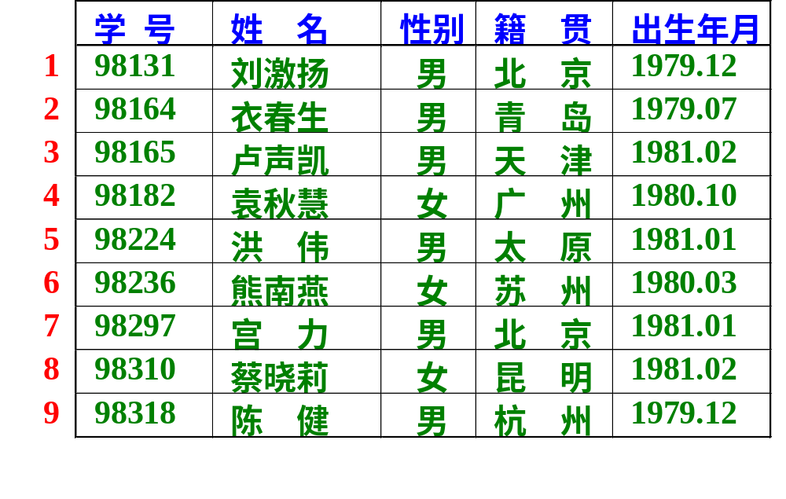
“学生”表格
  学生选课问题
北京林业大学信息学院

Slide 14
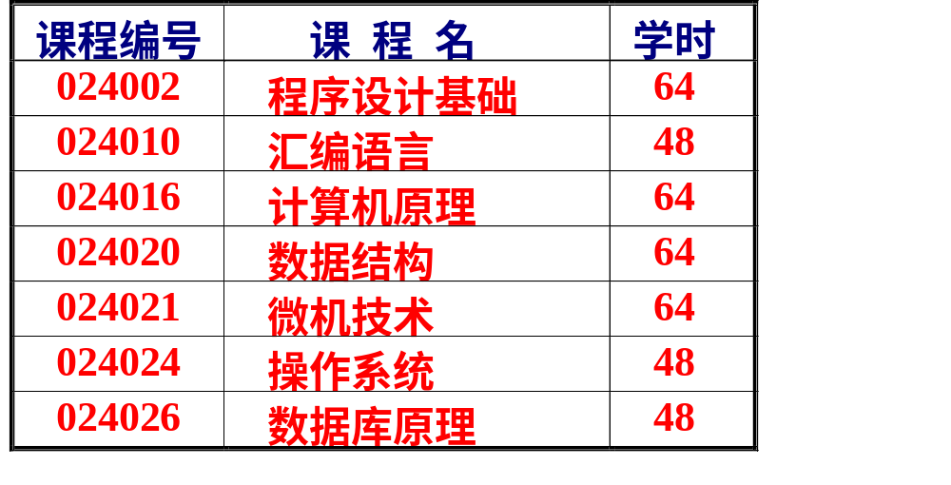
“课程”表格
  学生选课问题
北京林业大学信息学院

Slide 15
“选课单”包含如下信息
学号 课程编号 成绩 时间
学生选课系统中实体构成的网状关系
  学生选课问题
图
学生
(学号,姓名,性别,籍贯)
课程
(课程号,课程名,学分)
选课
(学号,课程号,成绩)
北京林业大学信息学院

Slide 16
求解非数值计算的问题：
设计出合适的数据结构及相应的算法
即：首先要考虑对相关的各种信息如何表示、组织和存储？
数据结构的研究内容为：
  研究非数值计算的程序设计问题中计算机的操作对象以及它们之间的关系和操作。
北京林业大学信息学院

Slide 17
数据结构课程的形成和发展：
形成阶段：
60年代初期，“数据结构”有关的内容散见于操作系统、编译原理和表处理语言等课程。1968年，“数据结构”被列入美国一些大学计算机科学系的教学计划。
发展阶段：
数据结构的概念不断扩充，包括了网络、集合代数论、关系等“离散数学结构”的内容。
70年代后期，我国高校陆续开设该课程。
北京林业大学信息学院

Slide 18
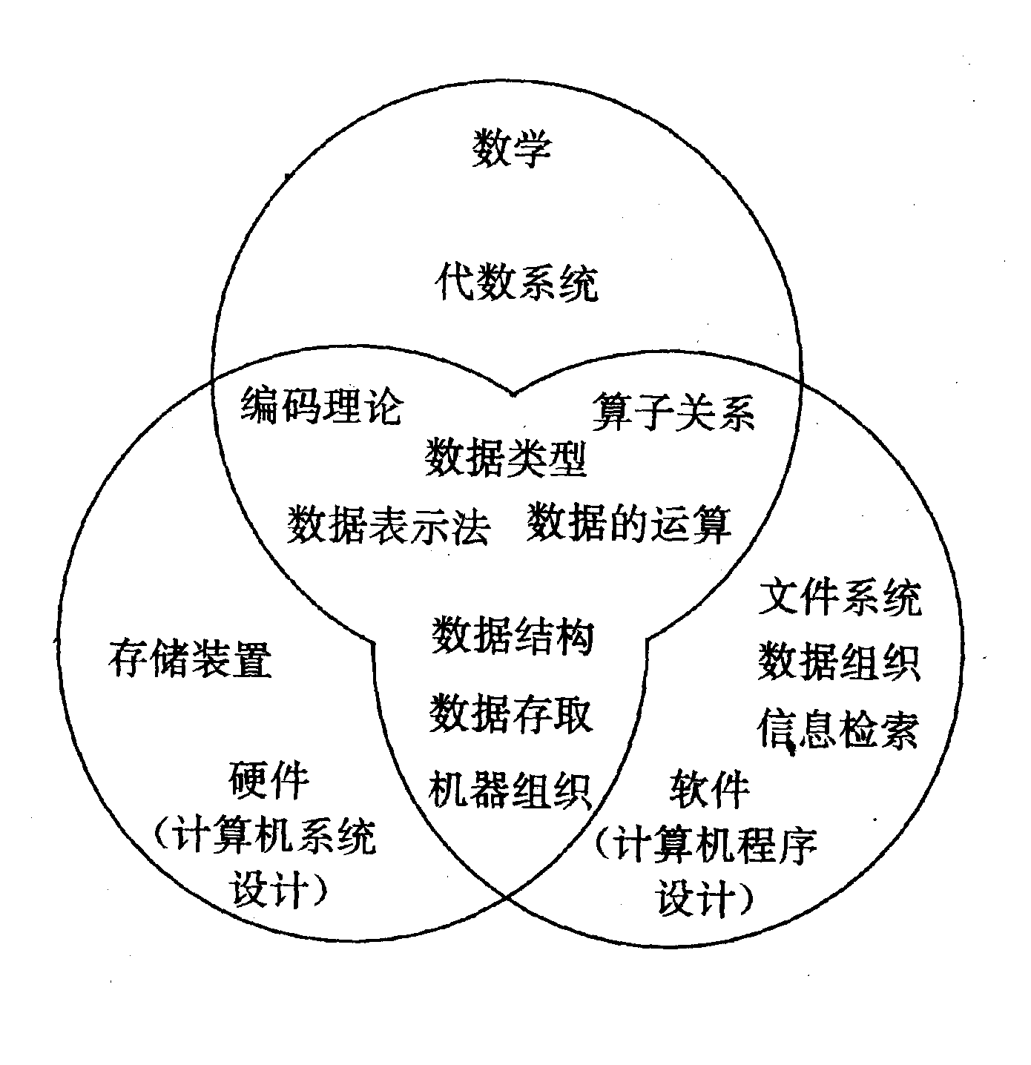
《数据结构》所处的地位：
介于数学、计算机硬件和计算机软件三者之间的一门核心课程
北京林业大学信息学院

Slide 19
1.2 基本概念和术语
1、数据（data)—所有能输入到计算机中去的描述客观事物的符号
  数值性数据
  非数值性数据（多媒体信息处理）
2、数据元素（data element）—数据的基本单位，也称结点（node）或记录（record）
3、数据项（data item）—有独立含义的数据最小单位，也称域(field)
三者之间的关系：数据 > 数据元素 > 数据项
例：学生表 > 个人记录 > 学号、姓名……
北京林业大学信息学院

Slide 20
4、数据对象(Data Object)：相同特性数据元素的集合，是数据的一个子集
  整数数据对象
  N = { 0, ±1, ±2, … }
  学生数据对象
    学生记录的集合
北京林业大学信息学院

Slide 21
5、数据结构（Data Structure）是相互之间存在一种或多种特定关系的数据元素的集合。记为：
Data_Structure = {D, S}
其中，D 是数据元素的有限集，S 是 D 上关系的有限集。
（按照逻辑关系组织起来的一批数据, 按一定的存储方法把它存储在计算机中, 并在这些数据上定义了一个运算的集合）
北京林业大学信息学院

Slide 22
数据结构的三个方面的含义：
  逻辑结构---
    数据元素间抽象化的相互关系，与数据的存储无关，独立于计算机，它是从具体问题抽象出来的数学模型。
  存储结构（物理结构）----
    数据元素及其关系在计算机存储器中的存储方式。
  运算（算法）
    检索、排序、插入、删除、修改等
北京林业大学信息学院

Slide 23
逻辑结构
划分方法一
（1）线性结构----
有且仅有一个开始和一个终端结点，并且所有结点都最多只有一个直接前趋和一个后继。
例如：线性表、栈、队列、串
（2）非线性结构----
一个结点可能有多个直接前趋和直接后继。
例如：树、图
北京林业大学信息学院

Slide 24
例：用图形表示下列数据结构，并指出它 们是属于线性结构还是非线性结构。
（1） S=(D, S)
D={ a, b, c, d, e, f }
S={(a,e), (b,c), (c,a), (e,f), (f,d)}
解： 上述表达式可用图形表示为：
b c a e f d
此结构为线性的
北京林业大学信息学院

Slide 25
（2） S=(D, S)
D={d_{i} | 1≤i≤5}
S={(d_{i} , d_{j} ), i<j}
解：上述表达式可用图形表示为：
d₁
d₅ d₂
d₄ d₃
此结构为非线性的
北京林业大学信息学院

Slide 26
逻辑结构
划分方法二
集合——数据元素间除“同属于一个集合”外，无其它关系
线性结构——一个对一个，如线性表、栈、队列
树形结构——一个对多个，如树
图形结构——多个对多个，如图
北京林业大学信息学院

Slide 27
集合结构
Data-Structure=（D，S）
D = {01,02,03,04,05,06,07,08,09,10,}
S = {}
09
05
07
05
03
02
06
01
04
10
北京林业大学信息学院

Slide 28
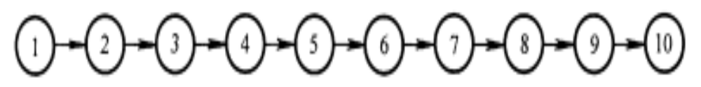
线性结构
linearity =(D,S)
  D={1,2,3,4,5,6,7,8,9,10}
  S={<1,2>,<2,3>,<3,4>,<4,5>,<5,6>,<6,7>,
<7,8>,<8,9>,<9,10>}
北京林业大学信息学院

Slide 29
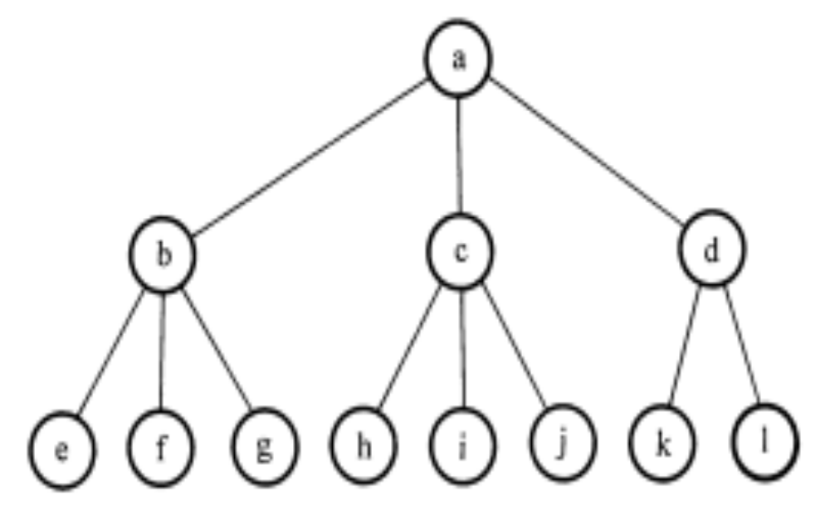
树形结构
  tree=（D,S）
  D={a,b,c,d,e,f,g,h,i,j,k,l} S={<a,b>,<a,c>,<a,d>,<b,e>,<b,f>,<b,g>, <c,h>,<c,i>,<c,j>,<d,k>,<d,l>}
北京林业大学信息学院

Slide 30

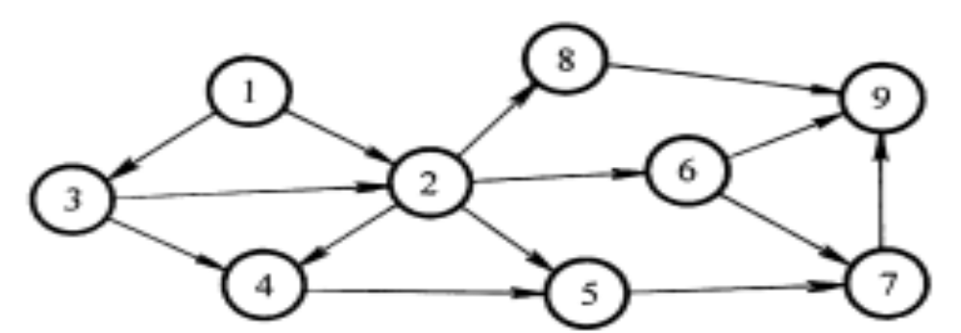
图形结构
  graph=(D,S)
  D={1,2,3,4,5,6,7,8,9}
  S={<1,2>,<1,3>,<2,4>,<2,5>,<2,6>,<2,8>,<3,2>,<3,4>,<4,5>,<5,7>,<6,7>,<6,9>,<7,9>,<8,9>}
北京林业大学信息学院

Slide 31

存储结构
存储结构分为：
顺序存储结构——借助元素在存储器中的相对位置来表示
数据元素间的逻辑关系
链式存储结构——借助指示元素存储地址的指针表示数据
元素间的逻辑关系
北京林业大学信息学院

Slide 32
存储地址
存储内容
元素1
L_{o}
元素2
Lo+m
……..
顺序存储
元素i
Lo+(i-1)*m
……..
元素n
Lo+（n-1)*m
Loc(元素i)=Lo+（i-1)*m
北京林业大学信息学院

Slide 33
h
链式存储
1345
h
元素1
1400
元素2
1536
元素3
1346
元素4
∧
存储地址 | 存储内容 | 指针
1345 | 元素1 | 1400
1346 | 元素4 | ∧
……. | …….. | …….
1400 | 元素2 | 1536
……. | …….. | …….
1536 | 元素3 | 1346
北京林业大学信息学院

Slide 34
数据的运算
逻辑结构和存储结构都相同, 但运算不同, 则数据结构不同. 例如, 栈与队列
对于一种数据结构, 常见的运算
  插入
  删除
  修改
  查找
  排序
北京林业大学信息学院

Slide 35
数据结构的三个方面：
线性表
逻辑结构
唯一
存储结构
不唯一
运算的实现
依赖于
存储结构
线性结构
栈、队列
串、数组
数据的逻辑结构
树形结构
非线性结构
图形结构
顺序存储
数据的存储结构
链式存储
数据的运算：插入、删除、修改、查找、排序
北京林业大学信息学院

Slide 36
数据类型
定义：在一种程序设计语言中，变量所具有的数据种类
FORTRAN语言：整型、实型、和复数型
C语言：
  基本数据类型： char int float double void
  构造数据类型：数组、结构体、共用体、文件
数据类型是一组性质相同的值的集合, 以及定义于这个集合上的一组运算的总称
北京林业大学信息学院

Slide 37
抽象数据类型
(ADT: Abstract Data Types)
抽象数据类型
  更高层次的数据抽象
  由用户定义，用以表示应用问题的数据模型
  由基本的数据类型组成, 并包括一组相关的操作
北京林业大学信息学院

Slide 38
抽象数据类型可以用以下的三元组来表示：
ADT = （D，S，P）
数据对象 D上的关系集 D上的操作集
ADT抽象数据类型名{
数据对象：<数据对象的定义>
数据关系：<数据关系的定义>
基本操作 ：<基本操作的定义>
} ADT抽象数据类型名
ADT常用定义格式
北京林业大学信息学院

Slide 39
  信息隐蔽和数据封装，使用与实现相分离
接口或用户界面
查找 插入 删除 修改
抽象数据类型
线性表
数据类型的物理实现封装
北京林业大学信息学院

Slide 40
自然数的抽象数据类型定义
ADT NaturalNumber is
objects: 一个整数的有序子集合,它开始于0,
结束于机器能表示的最大整数(MaxInt)。
Function: 对于所有的 x, y ∈ NaturalNumber;
False, True ∈ Boolean, +、-、<、==、=等都是可用的服务（操作或运算）。
Zero( ) : NaturalNumber 返回自然数0
北京林业大学信息学院

Slide 41
IsZero(x) : if (x==0) 返回True
Boolean else 返回False
Add (x, y) : if (x+y<=MaxInt)返回 x+y
NaturalNumber else 返回MaxInt
Subtract (x, y) : if (x < y) 返回 0
NaturalNumber else 返回 x - y
Equal (x, y) : if (x==y) 返回True
Boolean else 返回 False
Successor (x) : if (x==MaxInt) 返回 x
NaturalNumber else 返回 x+1
end NaturalNumber
北京林业大学信息学院

Slide 42
1.3 抽象数据类型的表示与实现
抽象数据类型可以通过固有的数据类型（如整型、实型、字符型等）来表示和实现。
它有些类似C语言中的结构（struct)类型，但增加了相关的操作
教材中用的是类C语言（介于伪码和C语言之间）作为描述工具
但上机时要用具体语言实现，如C或C++等
北京林业大学信息学院

Slide 43
1.4 算法和算法分析
算法定义：是指令的有限序列集，对特定问题求解步骤的一种描述
算法的描述：
  自然语言
  流程图
  程序设计语言
  伪码
北京林业大学信息学院

Slide 44
算法的特性：
  输入 有0个或多个输入
  输出 有一个或多个输出(处理结果)
  确定性 每步定义都是确切、无歧义的
  有穷性 算法应在执行有穷步后结束
  可行性(有效性)
    每一个操作可通过有限次基本运算实现
算法和程序的区别？
北京林业大学信息学院

Slide 45
算法的评价
正确性
可读性
健壮性
高效性（时间代价和空间代价）
北京林业大学信息学院

Slide 46
算法的效率的度量
算法效率：用依据该算法编制的程序在计算机上执行所消耗的时间来度量
事后统计
利用计算机内的计时功能，不同算法的程序可以用一组或多组相同的统计数据区分
事前分析估计
一个高级语言程序在计算机上运行所消耗的时间取决于：
①依据的算法选用何种策略
②问题的规模
③程序语言
④编译程序产生机器代码质量
⑤机器执行指令速度
北京林业大学信息学院

Slide 47
时间复杂度的渐进表示法
算法中关键操作（循环和递归）重复执行的次数是问题规模n的某个函数f(n),算法的时间量度记作：
T(n)=O(f(n))
渐进符号（O）的定义：当且仅当存在一个正的常数 C和n₀ ，使得对所有的 n ≥ n₀ ，有 T(n) ≤ Cf(n)，则
T(n) = O(f(n))
表示随着n的增大，算法执行的时间的增长率和f(n)的增长率相同，称渐近时间复杂度。
北京林业大学信息学院

Slide 48
n * n阶矩阵加法：
for( i = 0; i < n; i++)
for( j = 0; j < n; j++)
c[i][j] = a[i][j] + b[i][j];
语句的频度（Frequency Count ): 重复执行的次数：n*n;
T( n ) = O ( n ²)
即：矩阵加法的运算量和问题的规模n的平方是同一个量级
北京林业大学信息学院

Slide 49
加法规则 针对并列程序段
T(n, m) = T1 (n) + T2 (m)
= O(max (f (n), g (m)))
北京林业大学信息学院

Slide 50
变量计数
x = 0; y = 0;
for ( int k = 0; k < n; k ++ )
x ++;
for ( int i = 0; i < n; i++ )
for ( int j = 0; j < n; j++ )
y ++;
T1(n) = O(1)
T2(n) = O(n)
T3(n) = O(n²)
T(n) = T1(n)+T2(n)+T3(n) = O( max( 1, n, n² ) )
= O(n²)
北京林业大学信息学院

Slide 51
乘法规则 针对嵌套程序段
T (n, m) = T1 (n) * T2 (m)
= O(f (n)*g (m))
两个并列循环的例子
北京林业大学信息学院

Slide 52
void exam ( float x[ ][ ], int m, int n ) {
float sum [ ];
for ( int i = 0; i < m; i++ ) { //x中各行
sum[i] = 0.0; //数据累加
for ( int j = 0; j < n; j++ )
sum[i] += x[i][j]; //关键操作
}
for ( i = 0; i < m; i++ ) //打印各行数据和
cout << i << “ : ” <<sum [i] << endl; //关键操作
}
渐进时间复杂度为 O(max (m*n, m))
算法的时间复杂度是由嵌套最深层语句的频度决定的
北京林业大学信息学院

Slide 53
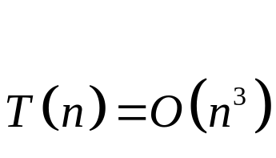
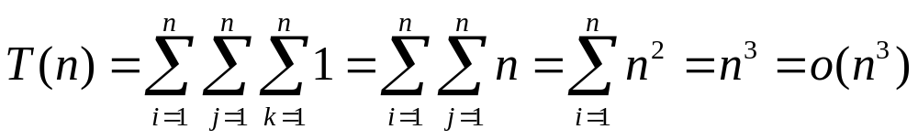
例1：N×N矩阵相乘
for(i=1;i<=n;i++)
for(j=1;j<=n;j++)
{c[i][j]=0;
for(k=1;k<=n;k++)
c[i][j]=c[i][j]+a[i][k]*b[k][j];
}
算法中的基本操作语句为c[i][j]=c[i][j]+a[i][k]*b[k][j];
北京林业大学信息学院

Slide 54
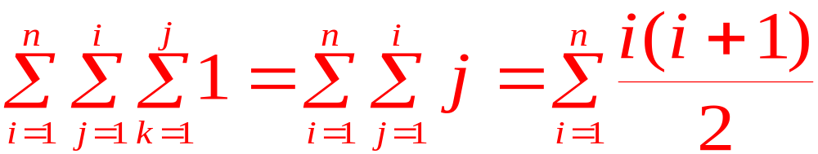
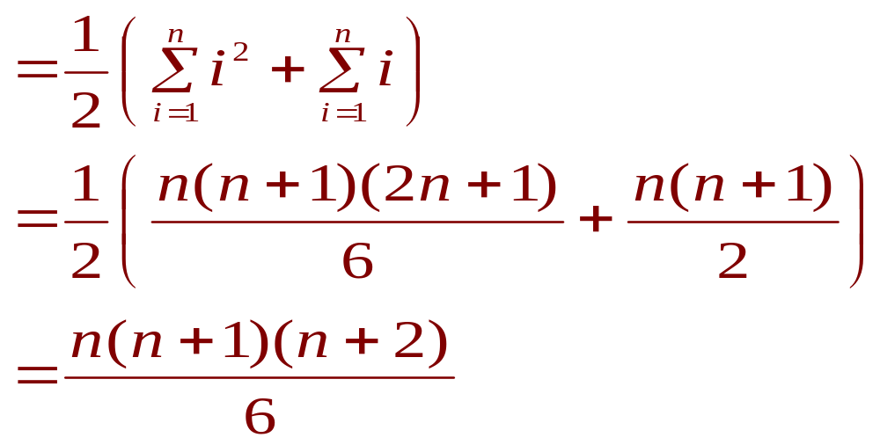
例2：
for( i=1; i<=n; i++)
for (j=1; j<=i; j++)
for (k=1; k<=j; k++)
x=x+1;
语句频度 =
北京林业大学信息学院

Slide 55
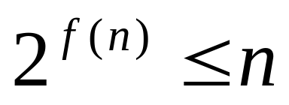
例3：分析以下程序段的时间复杂度
i=1; ①
while(i<=n)
i=i*2; ②
即f(n)≤log₂n，取最大值f(n)=log₂n
所以该程序段的时间复杂度T(n) =O( log₂n)
北京林业大学信息学院

Slide 56
有的情况下，算法中基本操作重复执行的次数还随问题的输入数据集不同而不同。例如：
  void bubble-sort(int a[]，int n) {
  for(i=n-1;i>0;--i)
  for(j=0;j<i;++j)
  if (a[j]>a[j+1])
  a[j] ←→a[j+1];
  }
最好情况：0次
最坏情况：1+2+3+…+n-1=n(n-1)/2
平均时间复杂度为:O(n²)
北京林业大学信息学院

Slide 57

时间复杂度T(n)按数量级递增顺序为：
复杂度低
复杂度高
指数时间的关系为：
  O(2^{n})<O(n!)<O(n^{n})
当n取得很大时，指数时间算法和多项式时间算法在所需时间上非常悬殊
北京林业大学信息学院

Slide 58
小结
1、数据、数据结构等基本概念
2、数据结构的三个方面的含义
  逻辑结构的四种形式
  线性和非线性结构的逻辑特征
  存储结构的两种形式
3、抽象数据类型的表示方法
4、算法、算法的时间复杂度及其分析的简易方法
北京林业大学信息学院

Slide 59
类C简介
1. 预定义常量及类型
#define TRUE 1
#define FALSE 0
#define OK 1
#define ERROR 0
#define OVERFLOW -1
// Status是函数返回值类型，其值是函数结果状态代码。
typedef int Status;
北京林业大学信息学院

Slide 60
2.数据元素被约定为ElemType 类型，用户需要根据具体情况，自行定义该数据类型。
3.算法描述为以下的函数形式：
函数类型 函数名（函数参数表）
{
    语句序列；
}
北京林业大学信息学院

Slide 61
4. 赋值语句形式：
简单赋值有变量名 = 表达式；
串联赋值 变量名1 = 变量名2 = ... = 变量名n = 表达式；
成组赋值（变量名1，.，变量名n）=（表达式1，.，表达式n）；
结构赋值 结构名1 = 结构名2；
结构名 =（值1，值2，...，值n）；
条件赋值 变量名 = 条件表达式 ? 表达式1：表达式2；
交换赋值 变量名1 ↔ 变量名2；
北京林业大学信息学院

Slide 62
5.内存的动态分配与释放
使用new和delete动态分配和释放内存空间
分配空间 指针变量=new数据类型;
释放空间 delete指针变量;
北京林业大学信息学院

Slide 63
6. 选择结构语句形式有：
条件语句1 if （表达式） 语句；
条件语句2 if （表达式） 语句；
    else 语句；
开关语句1 switch （表达式） {
      case 值1：语句序列1；break；
      case 值2：语句序列2；break；
      ...
      case 值n：语句序列n；break；
      default：语句序列n+1；
      }
北京林业大学信息学院

Slide 64
7.循环结构语句形式有：
for循环语句
while循环语句
do-while循环语句
8.使用的结束语句形式有：
函数结束语句 return
循环结束语句 break;
异常结束语句 exit（异常代码）；
北京林业大学信息学院

Slide 65
9. 输入输出语句形式有：
输入语句 cin(scanf)
输出语句 cout(printf)
10.注释格式为：
单行注释 //文字序列
11.扩展函数有：
求最大值 max
求最小值 min
北京林业大学信息学院

Slide 66
课后练习
用数组作函数的参数，求10个整数的最大数。
用数组作为函数的参数，将数组中n个整数按相反的顺序存放，要求输入和输出在主函数中完成。
北京林业大学信息学院

